Slide 1
РУССКИЙ ЯЗЫК
АЛФАВИТ
Выполнила: Мадаван В.,
студентка 123 гр. ФИС

Slide 2
Общая информация
В русском алфавите:
33 буквы;
10 гласных букв;
21 согласная буква;
2 знака: ъ, ь.

Slide 3
А
Б
В
Г

Slide 4
Д
Е
Ё
Ж

Slide 5
З
И
Й
К

Slide 6
Л
М
Н
О

Slide 7
П
Р
С
Т

Slide 8
У
Ф
Х
Ц

Slide 9
Ч
Ш
Щ
Ъ
съесть

Slide 10
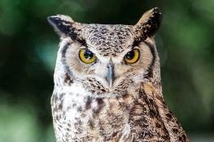
Ы
сыч
Ь
мать
Э
Ю
Я

Slide 11
Выполнила: Мадаван Варшини, студентка 123 группы ФИС

